Slide 1



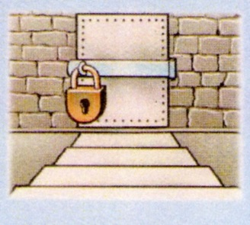

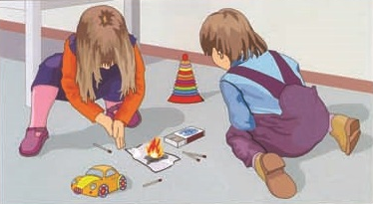
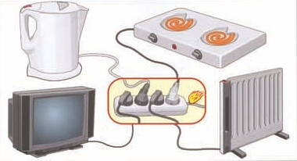
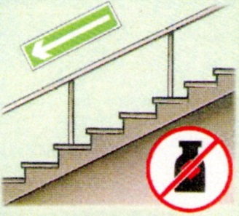
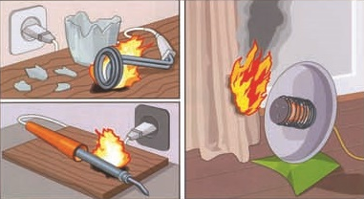
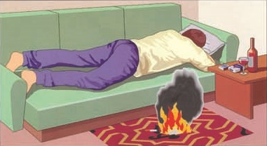
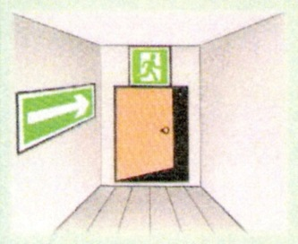

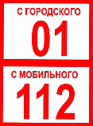
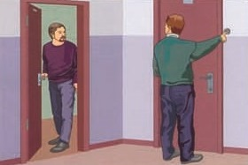
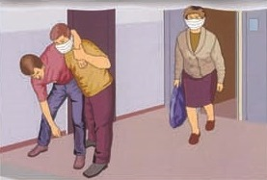

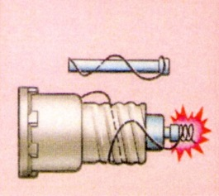
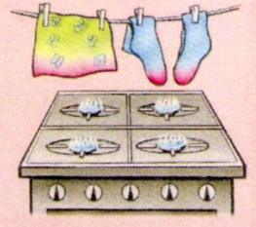
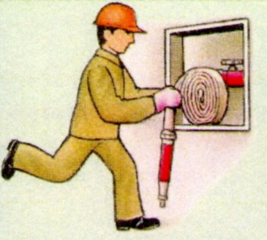
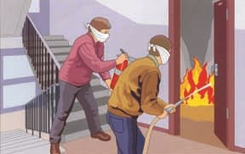
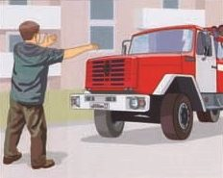
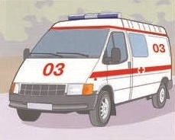
ПОЖАРНАЯ БЕЗОПАСНОСТЬ
в многоквартирных жилых домах
Перегрузка электросети
Чердаки и подвалы ограждайте от доступа случайных лиц
Детская шалость
Курение
Не храните под лестницами горючие материалы
ДЕЙСТВИЯ ПРИ ПОЖАРЕ
сохранять спокойствие!
Оставление без присмотра электронагревательных приборов
Не загромождайте пути эвакуации
1. немедленно вызвать пожарную охрану, сообщив точный адрес
2. оповестить соседей
3. эвакуировать людей
Неисправная электропроводка
Использование «жучков»
Оставление без присмотра газовой плиты
Обеспечьте беспрепятственный доступ к средствам пожаротушения
4. не рискуя жизнью, приступить к тушению пожара
5. встретить подразделения пожарной охраны
6. При наличии пострадавших вызвать скорую помощь

